Slide 1





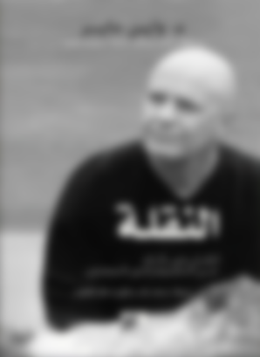







فرسان يونيو 2017

Slide 2

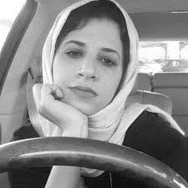


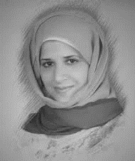

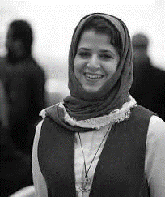
نبذه..
لم تكن مضاوي لتسمح للحكاية بأن تقف عند هذا الحد، وطالبت بأن ينتقل الحكي إلى الضفة الثانية، إلى فهاد الذي ولد بدون صرخة الميلاد، وتغير شيء في وجه أمي، تقطيبه خفيفة علت جبينها إذ هي تجاهد في استجماع تفاصيل ذلك اليوم، قالت أمي بأن الفزع قد أخذ منهم كل مأخذ، وبأن الشكوك قد ساورتهم بأن يكون ابن علي قد ولد ميتا، أو مريضة، أو متعبا بما يتجاوز القدرة على الصراخ، ولكن شيئا من ذلك لم يكن، كل ما في الأمر أن الصغير ولد دونما أي رغبة بالصراخ، وحتى عندما حملته الممرضة من قدميه وضربته على ظهره عدة مرات .. لم يبك، ووضع بمنتهى الدعة في حضن أمه، وشرع من فوره في لعبة البحلقة، وراح يمتص العالم بعينيه الهائلتين السوداوين، يتفحص الوجوه التي تتفحصه بدورها، ثلاث أمهات وجدة واحدة!
تقع في 276 من الصفحات
أرشحه لأنه..
أرشحه لأني المس في أسلوب بثينة إحساسا و تأثيرا…. و تبدو هذه الرواية مؤثرة عن علاقة أم بولدها و كلي أمل أن أعرف الحكاية.

Slide 3
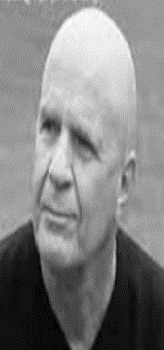




نبذه..
هي دعوة في من أجل استكشاف عملية الحركة بعيداً عن الحياة التي لا هدف لها، والتحوّل إلى أُخرى عامرة بالمعاني والأهداف.
إنَّ النقلة الأولى التي نقوم بها جميعاً هي تلك التي تأخذنا من العدم إلى الوجود؛ من عالم الروح إلى عالم المادة، من العالم الخفي إلى العالم المادي الذي تعّبر عنه الأشياء، والحدود، والممتلكات.
النقلة الثانية هي النقلة "من" إلى "الطموح". إنَّ الطموح هو المرحلة التي نتبنى فيها "الذات المزيفة" التي هي نقيض عالم الروح الذي أتينا منه.
في النقلة الثالثة نختار القيام بالقفزة التي تلي نقلة الطموح التي تحكمها الأنا المزيفة.
في النقلة الرابعة يتمّ الانتقال إلى "المعنى"، عندما نتخلّى عن ذاتنا المزيفة ونبدأ في العودة نحو المصدر بينما لا نزال على قيد الحياة، ونعيش وفق مجموعة جديدة من المبادئ التوجيهية.
يقع الكتاب في 156 من الصفحات

Slide 4
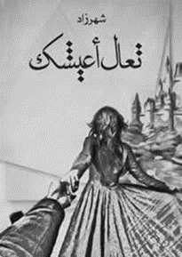




نبذه..
هو الكتاب الأول للكاتبة شهرزاد..
يتكون من مجموعة نصوص لشهرزاد وهي كاتبه إماراتية لها صفحة أسبوعية في مجلة زهرة الخليج.
تصب معظم نصوص هذا الكتاب بعلاقة المرأة بالرجل.. تتمازج النصوص بين نص يحكي البعد.. ونص يحكي الألم .. ونص يحكي الوهم .. ونص يندب الحب .. ونص يصهل بالخيبة
تقع النصوص في 282 صفحه
مقتطف:
هل فتحت دفاترك المغلقة يوما وقلبت الصفحات
بحثا عن امرأة كانت تعيش بك
ثم قطعت تذاكر الرحيل وارتدت حذاء الغياب ورحلت
تاركة بصمة بعمق البئر تذكرك بأنها ذات يوم كانت تقيم معك كالدم؟
أرشحه لأنه..
لأن شهرزاد متفردة في أسلوب طرحها للقضايا.. ووصفها للمشاعر .. لكتاباتها شغف يلامس شغاف القلب ويلهب حماسه .. وأرى أن هذا الكاب استراحة للعقل وطبطبة على الوجدان .. كم نحتاج إلى هذا.

Slide 5

وإلى الترشيح ننطلق على بركة الله

